Slide 1

Chapter
5
IT Infrastructure and Emerging Technologies

Slide 2
Management Information Systems
Chapter 5 IT Infrastructure and Emerging Technologies
Infrastruktur TI
Definisi
Infrastruktur Teknologi Informasi terdiri dari sekumpulan perangkat keras dan aplikasi perangkat lunak yang diperlukan untuk menjalankan suatu perusahaan secara keseluruhan.
Infrastruktur Teknologi Informasi juga merupakan rangkaian dari keseluruhan layanan perusahaan yang dipersiapkan oleh manajemen.
Notes:
Jadi infrastruktur merupakan sistem fisik yang dibutuhkan untuk memenuhi kebutuhan dasar manusia dalam lingkup sosial dan ekonomi.
Secara teknik, infrastruktur memiliki arti dan definisi sendiri yaitu merupakan aset fisik yang dirancang dalam sistem sehingga memberikan pelayanan publik yang penting.
Sistem penyediaan air : waduk, penampungan air, transmisi dan distribusi, fasilitas pengolahan air (water treatment)
Sistem pengelolaan air limbah : pengumpul, pengolahan, pembuangan, daur ulang
Fasilitas pengelolaan limbah padat
Fasilitas pengendalian banjir, drainase dan irigasi
Fasilitas lintas air dan navigasi
Fasilitas transportasi: jalan, rel, bandar udara (termasuk tanda-tanda lalu lintas dan fasilitas pengontrol
Sistem transit publik
Sistem kelistrikan: produksi dan distribusi
Fasilitas gas alam
Gedung publik: sekolah, rumah sakit
Fasilitas perumahan publik
Taman kota sebagai daerah resapan, tempat bermain termasuk stadion
Komunikas

Slide 3
Management Information Systems
Chapter 5 IT Infrastructure and Emerging Technologies
Infrastruktur TI
Layanan tersebut diantaranya:
Memperhitungkan platform yang digunakan untuk menyediakan layanan komputasi yang menghubungkan karyawan, pelanggan dan pemasok ke dalam lingkungan digital yang terkoordinasi.
Jasa telekomunikasi karyawan, pelanggan dan pemasok
Layanan manajemen data menyimpan dan mengelola data korporat serta memberikan kapabilitas untuk menganalisis data
Layanan manajemen fasilitas fisik

Slide 4
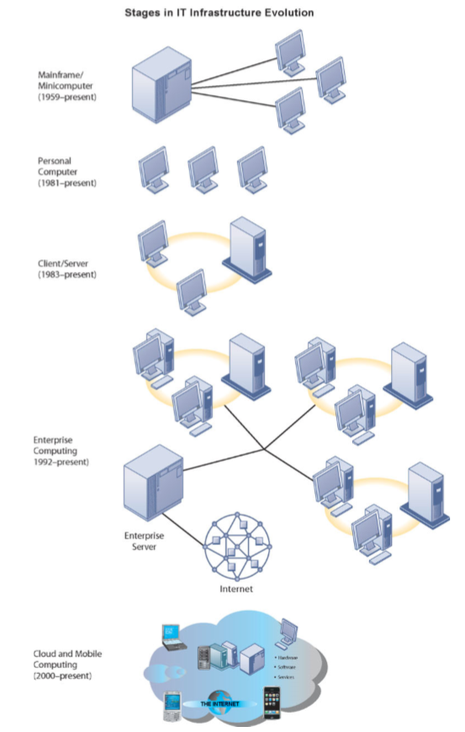
Management Information Systems
Chapter 5 IT Infrastructure and Emerging Technologies
Evolusi Infrastruktur Teknologi Informasi
Terdapat 5 era dalam evolusi infrastruktur teknologi informasi:
Era Mainframe dan Komputer Mini (1959)
Era Komputer Pribadi (1981)
Era Klien/Server (1983)
Notes:
Komputer mainframe sejatinya bukan komputer biasa yang sering dipakai orang banyak, bukan juga sebuah komputer server Komputer mainframe utamanya digunakan untuk menangani data organisasi besar untuk aplikasi-aplikasi kritikal, seperti pemrosesan data besar, sensus, statistik industri dan konsumer, hingga pemrosesan transaksi. Pada aspek dimensi, komputer mainframe ukurannya lebih bongsor dibandingkan PC desktop atau server. Komputer mainframe juga dipersenjatai dengan hardware yang lebih mumpuni, dan harganya lebih mahal dibandingkan komputer desktop atau server Selain itu, komputer tipe ini juga biasanya menjalankan sistem operasi (OS) tersendiri, seperti z/OS, bukan OS Windows atau Windows Server
yang terdiri dari beberapa komputer yang mampu melakukan banyak tugas komputasi rumit dalam jangka waktu yang sangat singkat. Mainframe pada umumnya banyak digunakan pengguna yang terkoneksi langsung dengan menggunakan terminal.
Komputer mini adalah kelas komputer multi-user yang dalam spektrum komputasi berada di posisi menengah di bawah kelas komputer mainframe dan sistem komputer single-user seperti komputer pribadi.
Komputer mini mempunyai kemampuan berapa kali lebih besar jika dibanding dengan personal komputer. Hal ini disebabkan karena micro-pocessor yang digunakan untuk memproses data memang mempunyai kemampuan jauh lebih unggul jika dibanding dengan micropocessor yang digunakan pada personal komputer. Ukuran pisiknya dapat sebesar almari kecil. Komputer mini pada umumnya dapat digunakan untuk melayani lebih dari satu pemakai (multi user). Dalam sistem multi user ini, pada akhirnya personal komputer banyak digunakan sebagai terminal yang berfungsi untuk memasukkan data.

Slide 5
Management Information Systems
Chapter 5 IT Infrastructure and Emerging Technologies
Evolusi Infrastruktur Teknologi Informasi
Terdapat lima era dalam evolusi infrastruktur teknologi informasi:
Era Komputasi Perusahaan (1992)
Era Komputasi Cloud dan Mobile (2000)

Slide 6
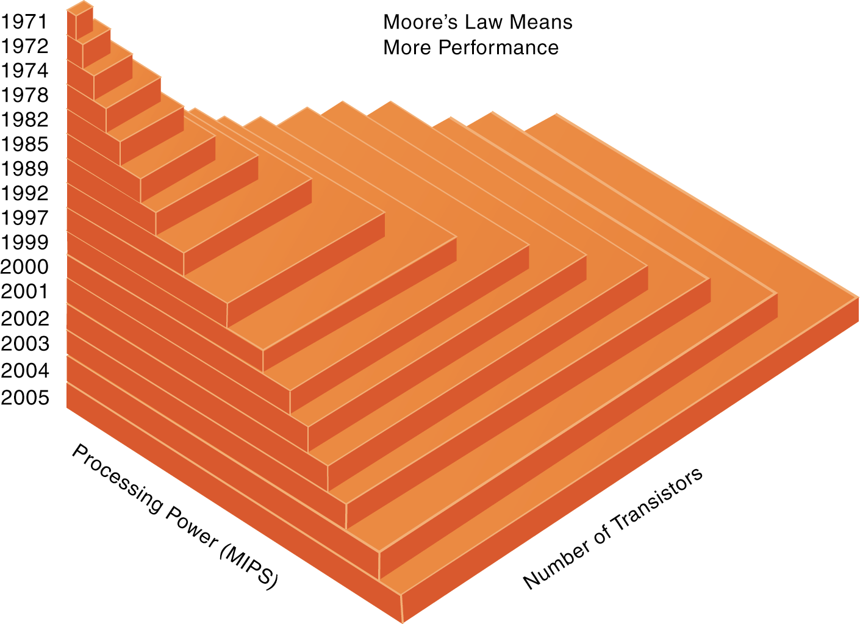
Management Information Systems
Chapter 5 IT Infrastructure and Emerging Technologies
Infrastruktur TI
Teknologi Pendorong dalam Evolusi Infrastruktur
1. Hukum Moore dan Kekuatan Microprocessor
Sejak chip mikroprosesor pertama dikenalkan pada tahun 1959, jumlah komponen pada sebuah chip dengan biaya produksi per komponen yang terkecil (pada umunya transistor) akan menjadi dua kali lipat setiap tahunnya. Pernyataan ini menjadi dasar dari Hukum Moore.
Packing more transistors into a tiny microprocessor has exponentially increased processing power. Source: 2004 Intel Corporation; updated by the authors.

Slide 7
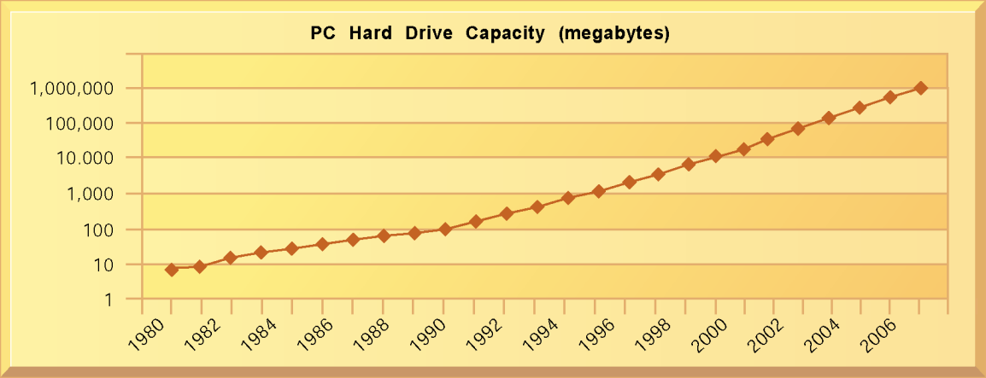
Management Information Systems
Chapter 5 IT Infrastructure and Emerging Technologies
Infrastruktur TI
2. Hukum Media Penyimpanan Digital Berkapasitas Besar
Penggerak teknologi kedua yang mengubah infrastruktur TI adalah Hukum Media Penyimpanan Digital Berkapasitas Besar. Jumlah informasi digital meningkat kurang lebih menjadi dua kali lipat setiap tahunnya (Lyman dan varian, 2003). Hampir semua pertumbuhan informasi ini melibatkan penyimpanan magnetik dari data digital, dan dokumen yang tercetak hanya merupakan 0,003 persen dari total pertumbuhan per tahunnya.
From 1980 to 1990, hard disk drive capacities for PCs grew at the rate of 25 percent annual compound growth, but after 1990, growth accelerated to more than 65 percent each year.

Slide 8
Management Information Systems
Chapter 5 IT Infrastructure and Emerging Technologies
Infrastruktur TI
3. Hukum Metcalfe dan Ekonomi Jaringan
Hukum ini mengatakan bahwa nilai atau kekuatan dari jaringan bertumbuh secara eksponensial sebagai fungsi dari jumlah anggota jaringan tersebut. Metcalfe dan yang lainnya menunjukkan peningkatan pengembalian terhadap skala yang didapatkan oleh para anggota jaringan seiring dengan semakin banyaknya orang yang tergabung ke dalam jaringan tersebut. Karena jumlah anggota dalam sebuah jaringan bertumbuh secara lienar, nilai dari keseluruhan sistem bertumbuh secara eksponensial dan terus bertumbuh selamanya seiring bertambahnya anggota.

Slide 9
Management Information Systems
Chapter 5 IT Infrastructure and Emerging Technologies
Infrastruktur TI
4. Penurunan Biaya Komunikasi dan Internet
Teknologi ke empat yang mendorong perubahan infrastruktur TI adalah penurunan biaya komunikasi secara cepat dan pertumbuhan internet yang luar biasa. Diperkirakan sekitar 2,3 miliar manusia di dunia telah memiliki akses internet.
5. Pengaruh Standar dan Jaringan
Saat ini, infrastruktur dan jaringan internet untuk kegiatan komputasi tidak akan dapat dioperasikan tanpa persetujuan antara pihak perusahaan dengan pelanggan yang tersebar luas dalam hal standar teknologi yang dapat diterima (Misal : ASCII, TCP/IP, Ethernet, www)

Slide 10
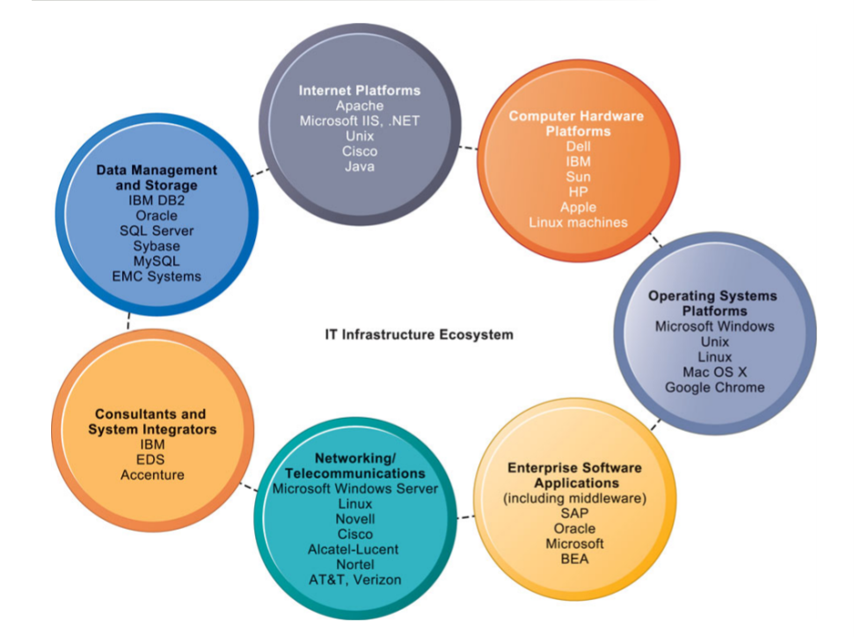
Management Information Systems
Chapter 5 IT Infrastructure and Emerging Technologies
Komponen infrastruktur

Slide 11
Management Information Systems
Chapter 5 IT Infrastructure and Emerging Technologies
Tren Platform Perangkat Keras Saat Ini
Platform digital Mobile
Smartphone dan komputer tablet menjadi begitu penting dalam mengakses internet. Perangkat-perangkat tersebut semakin banyak digunakan untuk tujuan komputasi organisasi bisnis seperti aplikasi pelanggan. Sebagai contoh, senior eksekutif di General Motors menggunakan aplikasi smartphone untuk menggali informasi penjualan kendaraan, kinerja finansial, matriks produksi serta status manajemen.
Konsumerisasi dari IT dan BYOD
Konsumerisasi TI memaksa organisasi bisnis, terutama yang berskala besar untuk memikirkan ulang cara mereka dalam memperoleh dan mengelola peralatan serta layanan teknologi informasi yang dimilikinya.

Slide 12
Management Information Systems
Chapter 5 IT Infrastructure and Emerging Technologies
Tren Platform Perangkat Keras Saat Ini
Komputasi Jaringan
Komputasi jaringan melibatkan pengoneksian berbagai komputer yang berada pada lokasi geografis yang berjauhan ke dalam suatu jaringan tunggal untuk menciptakan superkomputer virtual dengan mengombinasikan seluruh daya komputasi komputer-komputer tersebut pada sebuah jaringan.
Penyebab digunakannya komputasi jaringan biasanya melibatkan motif penghematan biaya, kecepatan komputasi, serta kegesitan.
Virtualisasi
Virtualisasi adalah proses penyajian serangkaian sumber daya komputasi sehingga mereka dapat diakses tanpa terbatas oleh fisik dan geografis. Virtualisasi memampukan sumber daya tunggal untuk ditampilkan kepada pengguna seolah-olah menjadi berjumlah tertentu.
Virtualisasi membantu organisasi dalam memaksimalkan penggunaan peralatan, menghemat ruang penyimpanan pada pusat data dan penggunaan energi.

Slide 13
Management Information Systems
Chapter 5 IT Infrastructure and Emerging Technologies
Tren Platform Perangkat Keras Saat Ini
Cloud Computing
Cloud computing adalah sebuah model komputasi dimana aktivitas pemrosesan, penyimpanan, perangkat lunak dan layanan lainnya disediakan layaknya sumber virtual terpadu pada suatu jaringan yang umumnya adalah internet.
Cloud computing terdiri atas 3 jenis layanan yang berbeda:
Infrastruktur cloud computing (Iaas) sebagai layanan (Amazon web service)
Platform cloud computing (Paas) sebagai layanan
Perangkat lunak cloud computing (Saas) sebagai layanan : zoom
Notes:
Iias :
Ketika kamu mempunyai Startup dan perusahaan kecil IaaS mungkin solusi terbaik dibanding menghabiskan waktu dan uang untuk membeli dan membuat perangkat keras dan perangkat lunak.
Kapan saja Anda tidak yakin dengan tuntutan aplikasi baru, IaaS menawarkan banyak fleksibilitas dan skalabilitas. pengguna tidak perlu lagi membeli komputer dan peralatannya secara fisik untuk membangun server, melakukan pemeliharaan rutin, dan melakukan konfigurasi perangkat.
PaaS (Platform as a Service) adalah layanan Cloud yang disediakan dalam bentuk platform dan dapat dimanfaatkan pengguna untuk membuat aplikasi di atasnya. PaaS memberikan framework bagi developer yang dapat mereka bangun dan gunakan untuk membuat aplikasi yang telah disesuaikan.
Ketika kamu menggunakan layanan model Saas, Semua server, penyimpanan, dan jaringan dikelola oleh perusahaan atau penyedia pihak ketiga. Namun para developer dapat mengelola manajemen aplikasi. Fitur-fitur tersebut seperti keamanan platform, OS, sistem database, web server, dan framework aplikasi. Jadi kamu bisa lebih fokus pada pengembangan aplikasi.
Ketika kamu ingin merampingkan alur kerja ketika beberapa developer mengerjakan proyek pengembangan yang sama maka PaaS solusinya. PaaS sangat bermanfaat jika ketika harus membuat aplikasi khusus. Layanan cloud ini juga dapat sangat mengurangi biaya dan dapat menyederhanakan beberapa tantangan yang muncul jika kamu dapat dengan cepat mengembangkan atau menggunakan aplikasi.
SaaS (Software as a service) adalah Perangkat Lunak yang dijadikan sebagai layanan yang bersifat online, Saas juga disebut sebagai layanan aplikasi cloud. Saas memanfaatkan internet untuk menjalankan aplikasi yang dikelola oleh vendor pihak ketiga.
Ketika kamu menggunakan model Layanan SaaS kamu hanya perlu menggunakan aplikasi tersebut tanpa harus mengerti dan mengurus bagaimana layanan yang kamu gunakan seperti data disimpan atau bagaimana aplikasi tersebut di maintenance, karena hal tersebut merupakan service yang disediakan penyedia layanan (Dropbox )

Slide 14
Management Information Systems
Chapter 5 IT Infrastructure and Emerging Technologies
Tren Platform Perangkat Keras Saat Ini
Green Computing
Dengan membatasi penyebaran perangkat keras dan penghematan daya, virtualisasi telah menajdi salah satu teknologi utama untuk menyelenggarakan green computing.
Green computing mengacu pada praktik dan teknologi dalam merancang, memproduksi, menggunakan, dan menempatkan komputer, server, beserta perangkat bawaannya seperti monitor, printer, hard disk, serta perangkat jaringan dan telekomunikasi lainnya untuk meminimalisasi dampaknya bagi lingkungan.
Prosesor Hemat Energi dengan Kinerja Prima
Cara lain untuk mengurangi kebutuhan listrik dan kegagalan perangkat keras adalah penggunaan prosesor yang hemat energi dan lebih efisien.

Slide 15
Management Information Systems
Chapter 5 IT Infrastructure and Emerging Technologies
Tren platform perangkat lunak
Ada 4 tema utama dalam evolusi platform perangkat lunak kontemporer:
LINUX DAN PERANGKAT LUNAK OPEN SOURCE
Perangkat lunak open source adalah perangkat lunak yang dihasilkan oleh sekelompok pemrogram lepas di seluruh dunia.
JAVA, HTML DAN HTML 5
Java adalah sistem operasi dan prosesor yang berdiri sendiri serta bahasa pemrograman berorientasi objek yang menajdi pemimpin dalam pengembangan web yang interaktif.
HTML adalah bahasa pemrograman yang digunakan untuk ditempatkan pada laman web guna menentukan bagaimana, tulisan, gambar, video dan suara ditempatkan pada laman web serta untuk menciptakan link-link dinamis ke objek ataupun laman web lainnya.
HTML 5 memberikan solusi bagi masalah yang memungkinkan untuk menempelkan gambar, audio, video dan elemen lainnya langsung ke dalam sebuah dokumen tanpa perlu membebani prosesor. HTML 5 juga memeprmudah laman web untuk berfungsi pada perangkat penampilan yang berbeda.

Slide 16
Management Information Systems
Chapter 5 IT Infrastructure and Emerging Technologies
Tugas Mandiri 5
Reviewlah studi kasus berikut :
Angkatan Darat merombak infrastruktur TI nya
Mungkinkah menggunakan iPhone untuk bekerja
Pusat pengolahan data ramah lingkungan : apakah baik untuk bisnis ?
Apakah organisasi bisnis perlu beralih ke sistem cloud computing ?

